Slide 1
Small Project 3 Membangun Infrastruktur Berbasis Container Orchestration
Marros
Disusun oleh: Agustinus Giri Hartono

Slide 2
Latar Belakang Project:
Sebagai seorang DevOps di perusahaan startup bernama Macross, perusahaan tersebut akan migrasikan layanan yang mereka miliki menjadi container base dengan mengintegrasikan ke layanan AWS.
Awalnya mereka memiliki 2 server yaitu test dan production dengan tiga aplikasi yaitu sosial media pesbuk, website company, dan blog dokumentasi berbasis wordpress
Rencananya dua aplikasi yaitu pesbuk dan web company akan mereka simpan di cluster container ECS dan untuk blog dokumentasi akan disimpan di Cluster kubernetes.
Bagaimanakah implementasi infrastruktur?

Slide 3

Goal
Goal dari Small Project ini nantinya berhasil merancang sebuah infrastruktur berbasis containerisasi, dimana sistem sudah saling terintegrasi dengan layanan AWS sehingga proses scalling dapat dilakukan dengan mudah.

Slide 4
Proses Development:
1. Buat topologi yang sesuai & efisien untuk infrastrukturnya
2. Buat 2 buah cluster dari EC2, yaitu: server testing & server production.
3. Buat sebuah image dari aplikasi pesbuk yang terintegrasi dengan RDS dan juga image landing page.
4. Deploy kedua image ke cluster testing & production. Aplikasi akan ditest di server testing & setelah stable akan push di server production.
5. Buat satu buah cluster menggunakan kubernetes.
6. Deploy aplikasi wordpress pada cluster kubernetes untuk blog perusahaan.
7. Arahkan aplikasi pesbuk, landing page & blog wordpress pada domain route53 sehingga keduanya bisa dipanggil dengan nama:
http://blog.sdcilsy-alpha.web.id/
http://giri.sdcilsy-alpha.web.id/
http://pesbuk.sdcilsy-alpha.web.id/

Slide 5
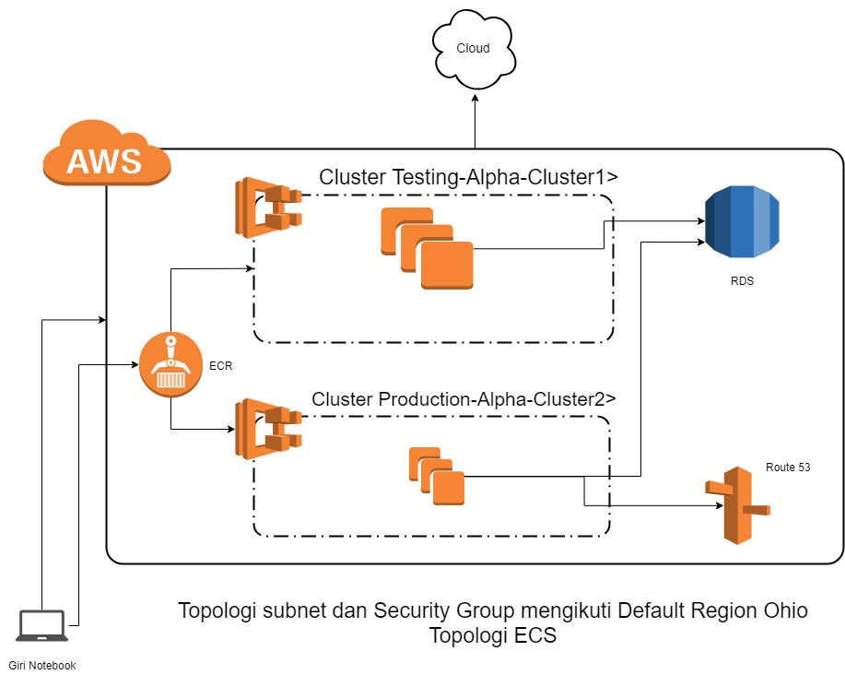
Topologi Marros ECS:
Ada 2 cluster Testing dan Production. Masing masing terhubung ke ECR untuk menggunakan images sebagai basis dari task definition.
RDS digunakan oleh kedua cluster, khususnya untuk web apps dengan domain http://pesbuk.sdcilsy-alpha.web.id/
Route 53 adalah layanan AWS yang membantu melakukan konfigurasi domain.

Slide 6
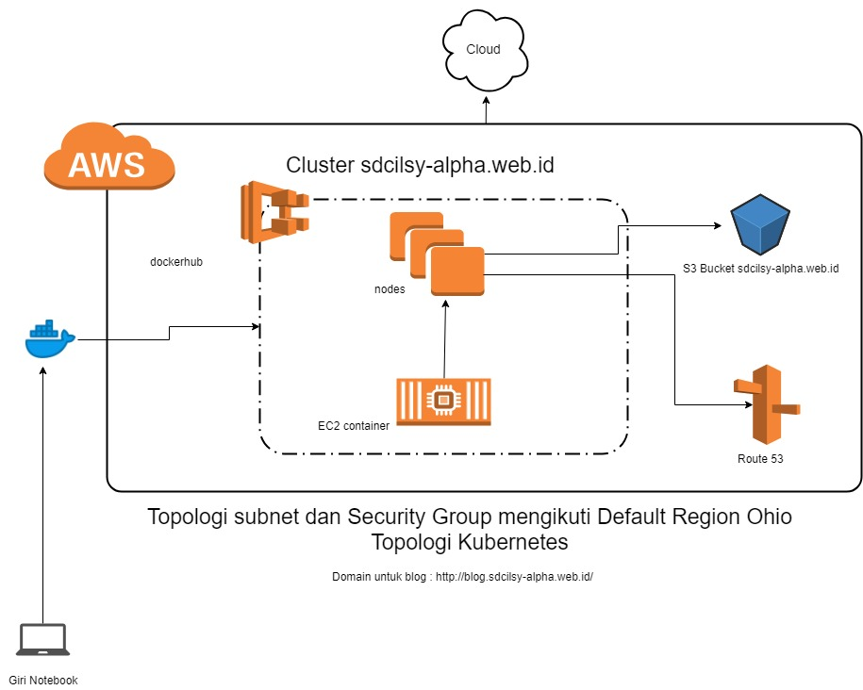
Topologi di Kubernetes:

Slide 7
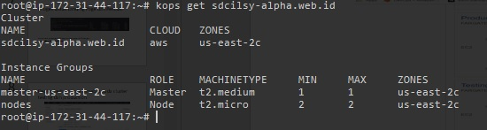
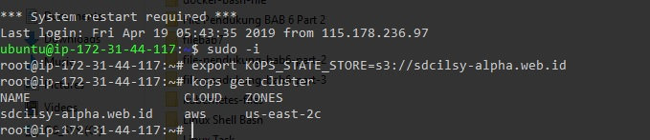
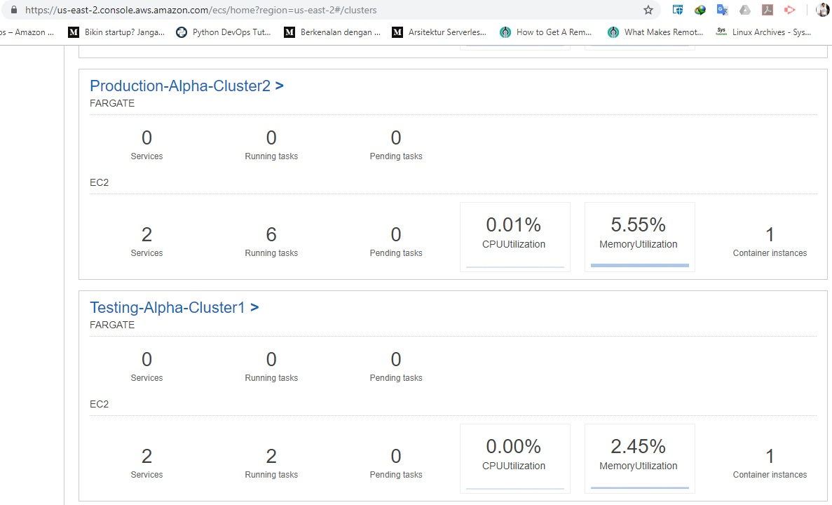
Rancangan Cluster:
1. Rancangan Cluster di Kubernetes:
2. Rancangan Cluster di ECS:

Slide 8
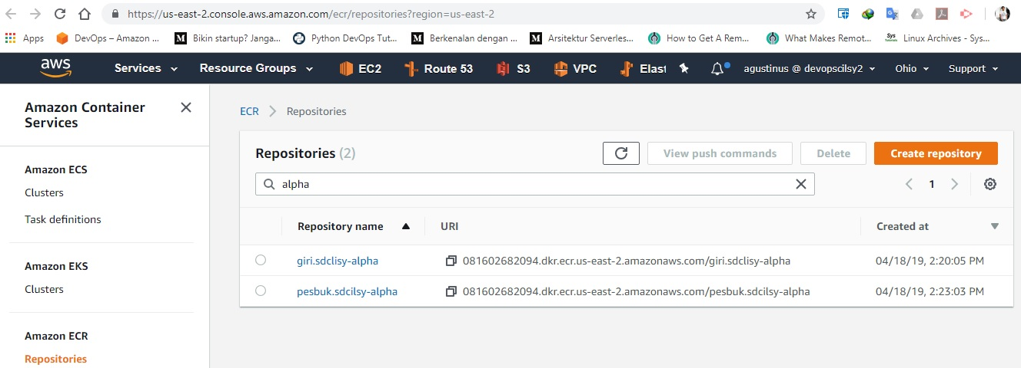
ECR Repositories:

Slide 9
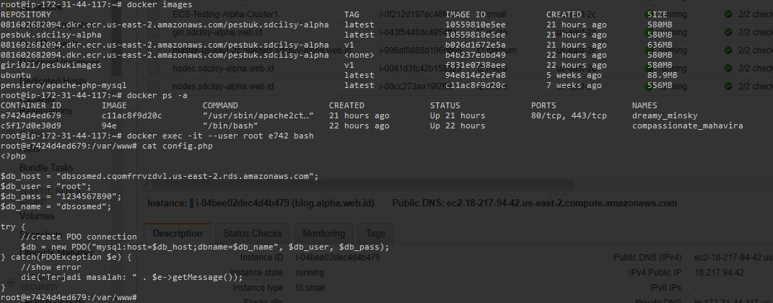
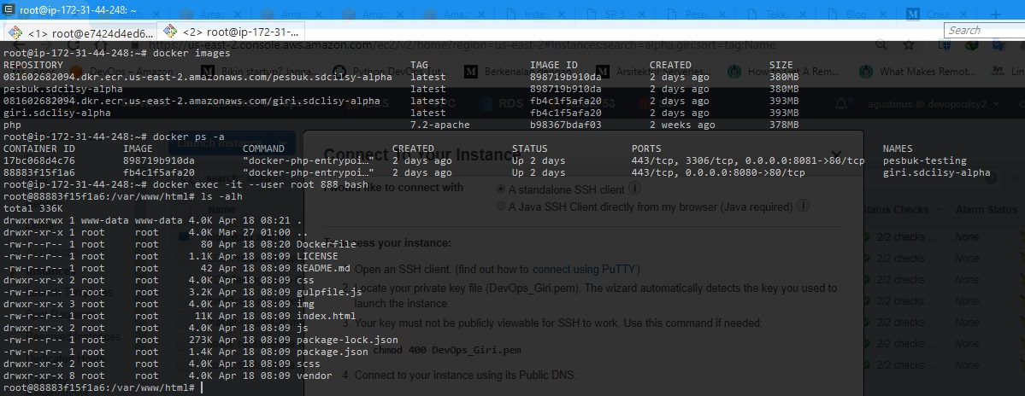
Images untuk Landing Page dan Pesbuk:

Slide 10
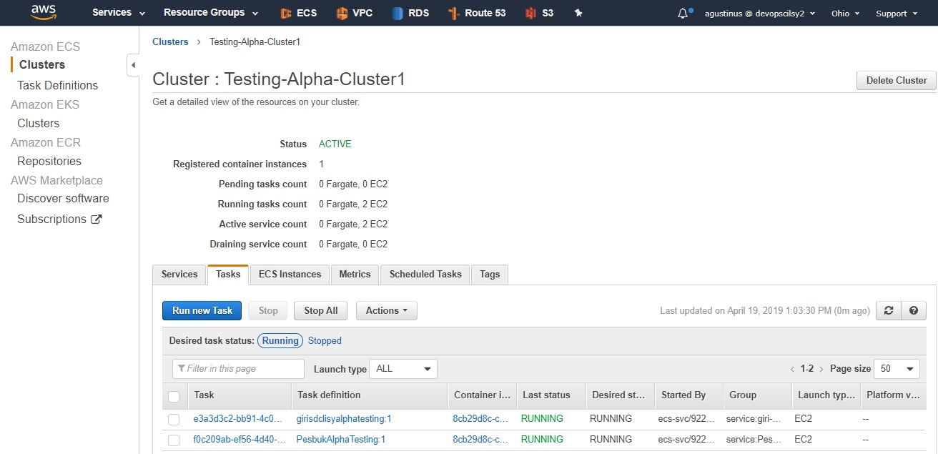
Deploy kedua image tersebut pada cluster testing dan production

Slide 11
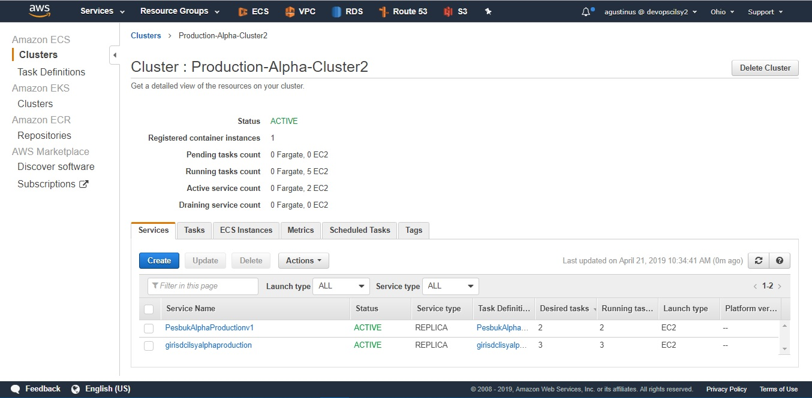
Deploy image pada cluster production

Slide 12
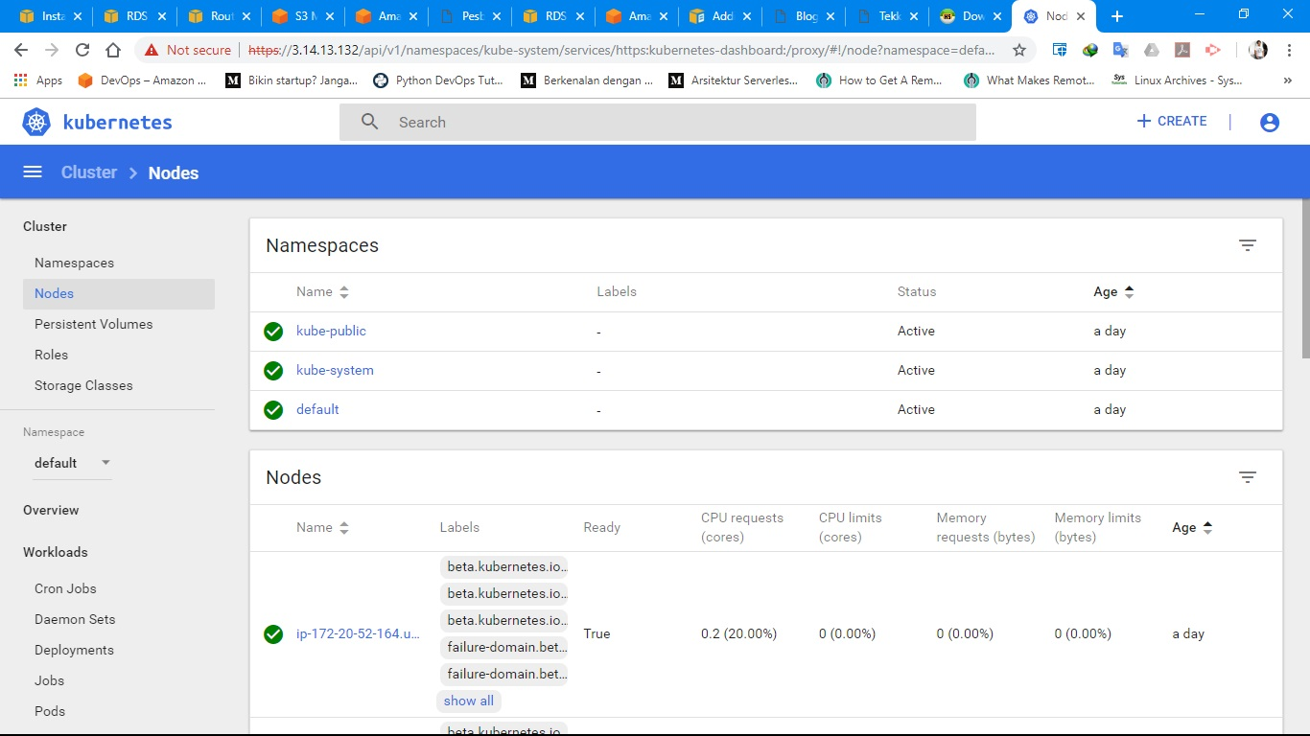
Cluster di Kubernetes:

Slide 13
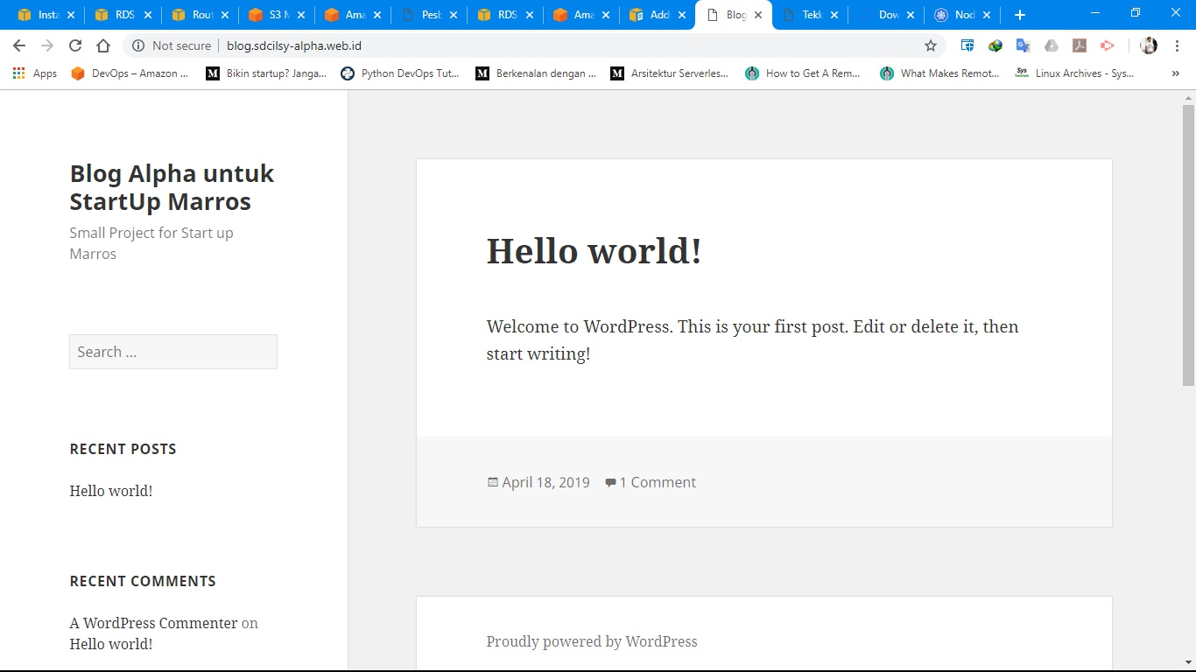
Deploy apps wordpress di cluster kubernetes untuk blog perusahaan:

Slide 14
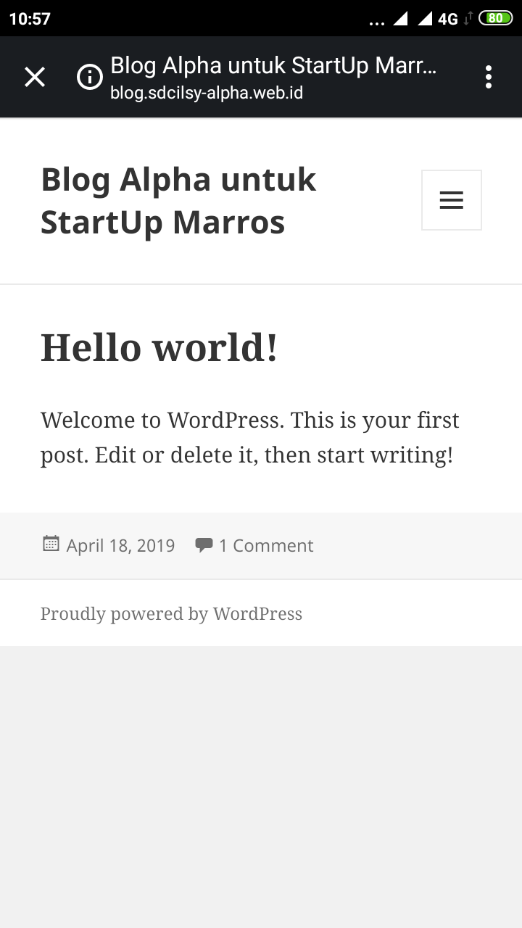
Deploy apps wordpress di cluster kubernetes untuk blog perusahaan versi Mobile:

Slide 15
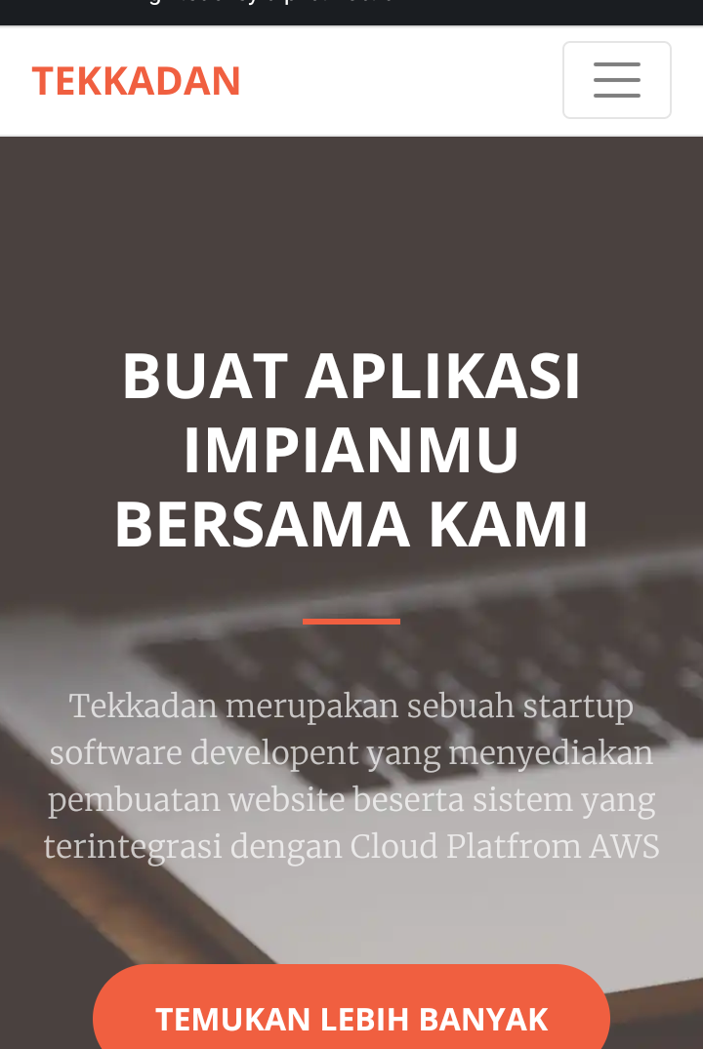
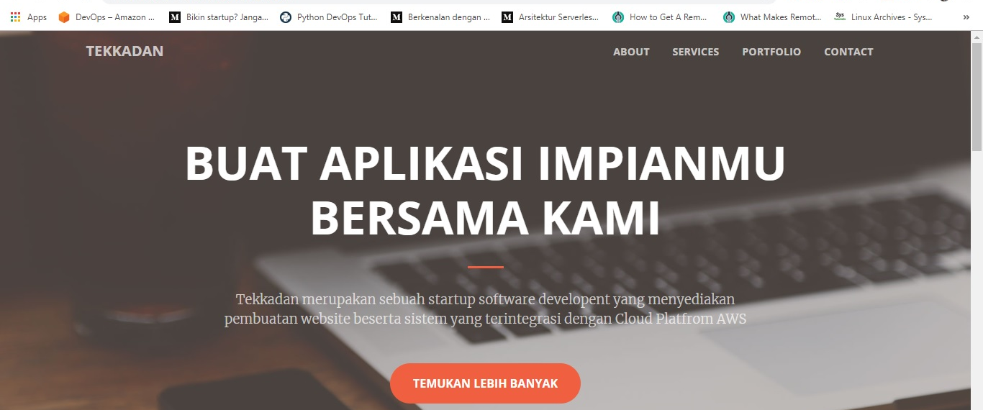
Deploy Web Apps untuk Profil dan Sosial Media:

Slide 16
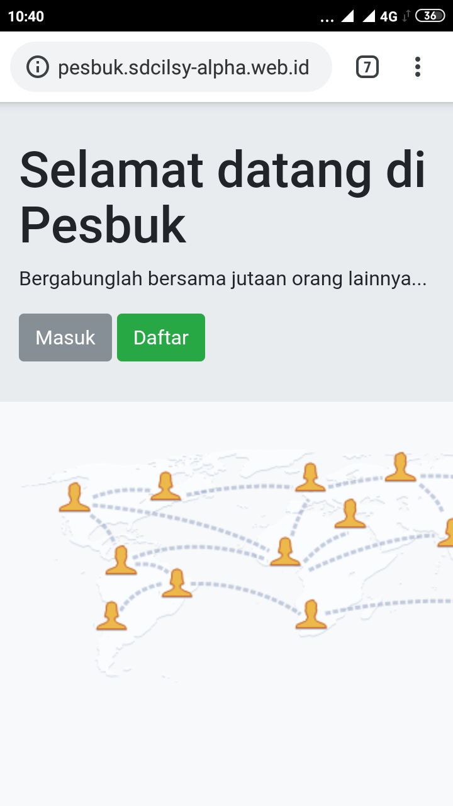
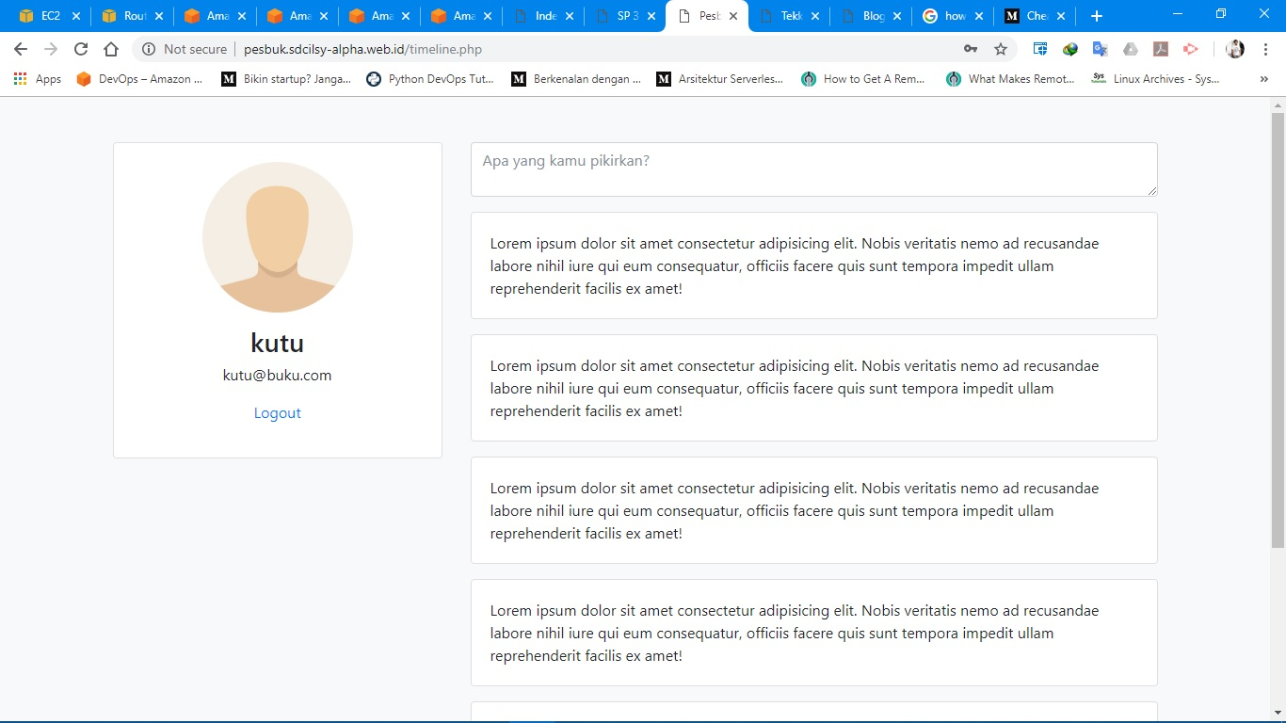
Deploy Production untuk Sosial Media:

Slide 17
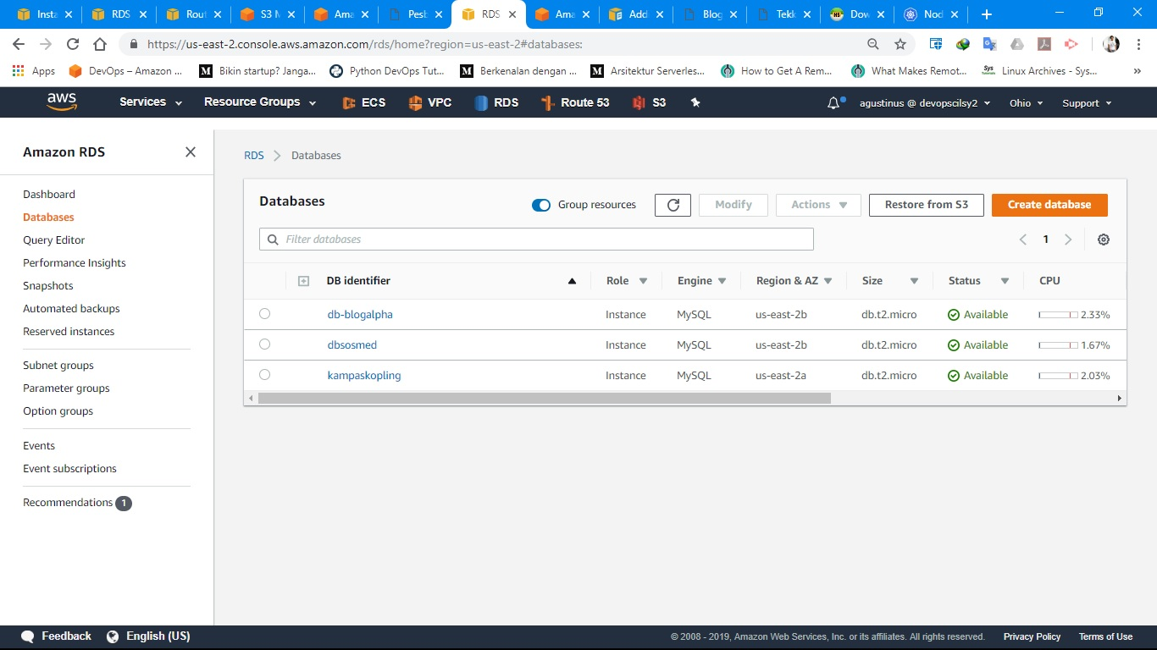
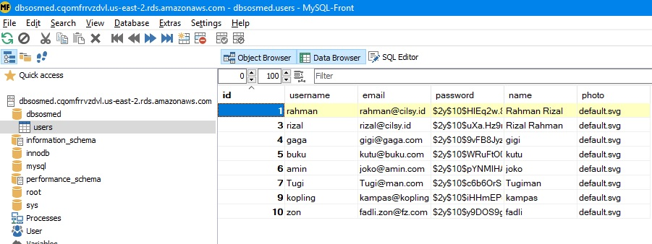
Database di RDS:

Slide 18
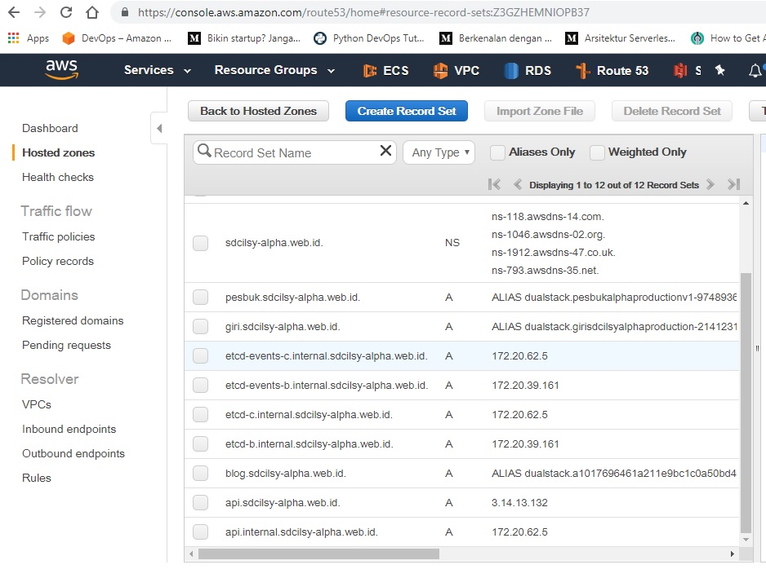
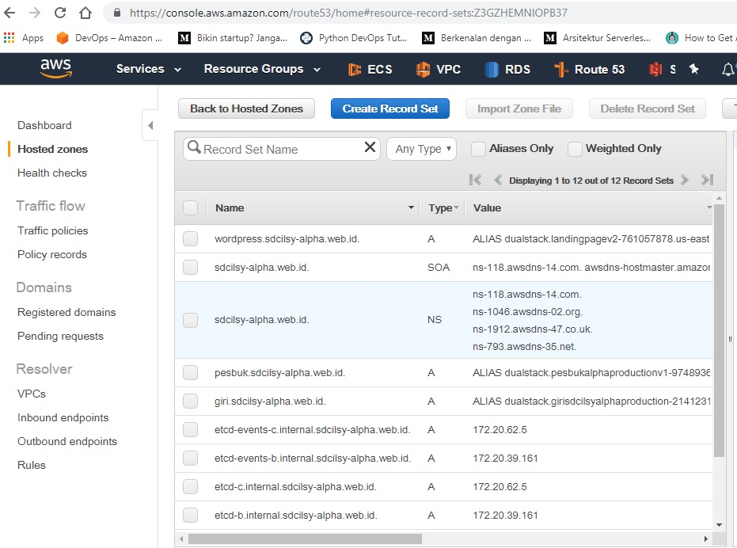
Route 53 di AWS:

Slide 19
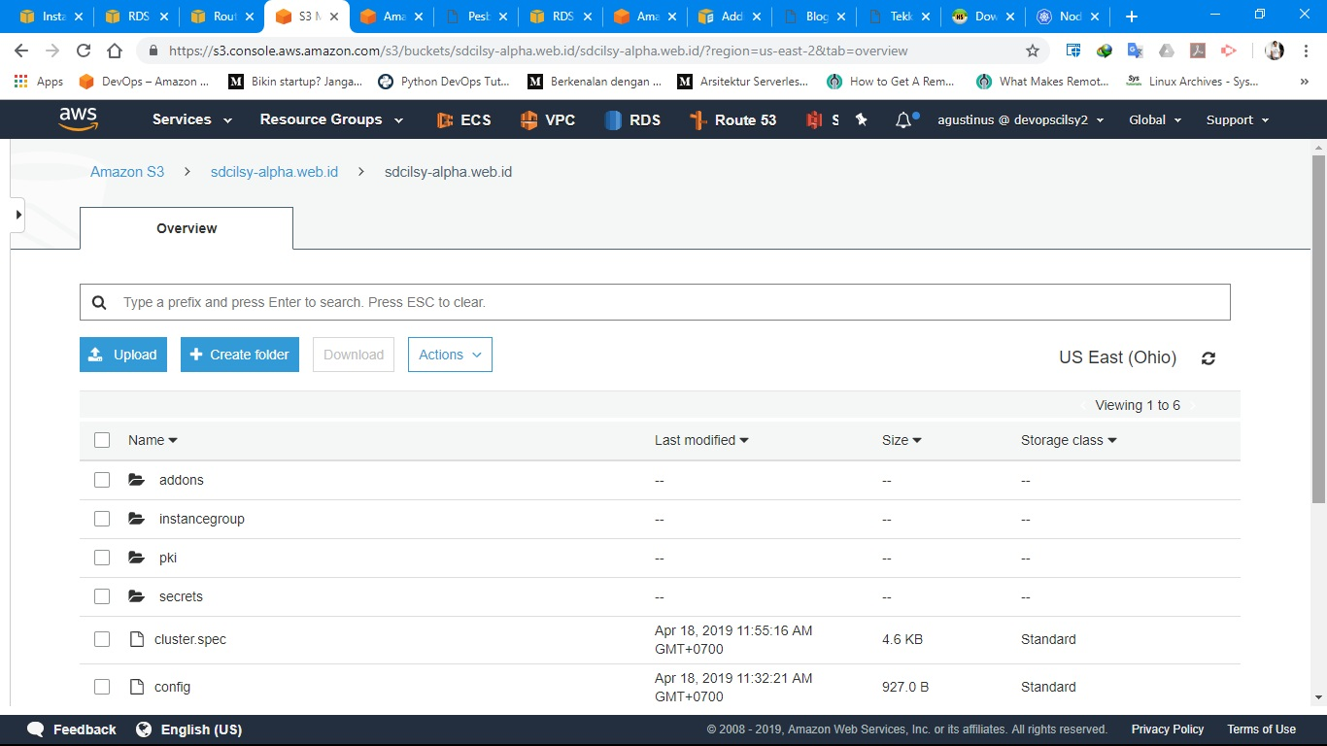
S3 Bucket:

Slide 20

Summary
Untuk ECS, Cluster dirancang menjadi 2, production dan testing. Supaya Apps yang dikembangkan tidak menganggu Apps yang ada di production. Dilakukan pembedaan Cluster.
Untuk Testing tidak menggunakan service route53, kita menggunakan Route53 setelah Production sudah release dan stable. Web Apps diakses melalui domain yang sudah ditentukan.
Untuk Testing tidak menggunakan layanan Auto Balancer dan Auto Scaling. Untuk Production baru menggunakan ALB dan Auto Scalling. Web apps landing page & pesbuk berjalan di production dengan ALB, Auto Scaling.
Untuk membuat sebuah Apps yang berjalan di kubernetes harus membuat cluster dan menyimpan konfigurasi di S3. Basis Apps yang digunakan adalah wordpress.
Agar dapat berkomunikasi dengan baik antar Master dan Nodes (kubernetes) maka perlu konfigurasi DNS ( Route 53). Agar informasi dari master dapat diterima oleh nodes.
Domain yang digunakan: http://pesbuk.sdcilsy-alpha.web.id, http://giri.sdcilsy-alpha.web.id/, http://blog.sdcilsy-alpha.web.id/ . Layanan ini dikonfigurasi di Route53 di AWS.

